Slide 1
Post-Quantum Cryptography
12. Dilithium (t Compression and Full Scheme)

Slide 2
Plan
Power2Round와 t 압축
힌트 비트 (Hint bits)
수정된 Decompose, MakeHint, UseHint
완성형 Dilithium 알고리즘
파라미터 세트와 키·서명 크기
기대 반복 횟수와 안전성

Slide 3
왜 t를 압축해야 하는가
공개키 (A,t)와 개인키 (s₁,s₂)를 그대로 저장하면 ML-DSA-87 기준 다음과 같이 크다
t는 시드로 대체할 수 없다
t는 s₁, s₂에 종속된 값이라 시드만으로는 재현할 수 없기 때문이다
대신 t의 각 계수에서 하위 비트를 버리는 방식으로 압축한다
이 도구가 Power2Round다
구성 요소 | 원래 크기 | 해결책 | 남은 문제
A ∈ R_{q}^{k×ℓ} | 41,216 바이트 | 공개 시드 ρ로 생성 | 해결됨
(s₁,s₂) ∈ S_{η}^{ℓ}×S_{η}^{k} | 1,440 바이트 | 비밀 시드 ρ'로 생성 | 해결됨
t ∈ R_{q}^{k} | 5,888 바이트 | — | 아직 크다

Slide 4

Power2Round 정의
입력: $r∈[0,q−1]$, 정수 $d∈[1,\log_{2}q]$
출력: $(r_{1},r_{0})$로,
$$r=r_{1}·2^{d}+r_{0},−2^{d−1}<r_{0}≤2^{d−1},0≤r_{1}≤\left\lceil (q−1)/2^{d}\right\rfloor$$
$r_{0}=r mods 2^{d},r_{1}=(r−r_{0})/2^{d}$
return $(r_{1},r_{0})$
$r_{0}$은 r의 하위 d비트, $r_{1}$은 나머지 상위 비트다

Slide 5
Power2Round 예제 (q=23, d=3)
q = 23, d = 3일 때 모든 r ∈ [0, 22]에 대한 (r₁, r₀):
r | (r₁, r₀) | r | (r₁, r₀)
0 | (0, 0) | 12 | (1, 4)
1 | (0, 1) | 13 | (2, -3)
2 | (0, 2) | 14 | (2, -2)
3 | (0, 3) | 15 | (2, -1)
4 | (0, 4) | 16 | (2, 0)
5 | (1, -3) | 17 | (2, 1)
6 | (1, -2) | 18 | (2, 2)
7 | (1, -1) | 19 | (2, 3)
8 | (1, 0) | 20 | (2, 4)
9 | (1, 1) | 21 | (3, -3)
10 | (1, 2) | 22 | (3, -2)
11 | (1, 3)

Slide 6

다항식으로의 확장
Power2Round는 다항식의 각 계수에 적용해 확장한다 (벡터에는 각 다항식에 적용)
예: $R_{q}=ℤ_{23}[x]/(x^{4}+1)$, d=3, $t=2+11x+5x^{2}+19x^{3}∈R_{q}$
$$Power2Round(t,d)=(t_{1},t_{0})$$
$$t_{1}=x+x^{2}+2x^{3},t_{0}=2+3x−3x^{2}+3x^{3}$$
검산: $t=t_{1}·2^{d}+t_{0}$

Slide 7

t 압축의 효과
Power2Round로 $t=t_{1}·2^{d}+t_{0}$로 쓴 뒤, $t_{1}$만 검증키에 넣고 $t_{0}$는 서명키에 남긴다 (ML-DSA-87: k=8, d=13)
다만 t₀를 감춘 대가로 서명 생성·검증에 복잡한 절차가 추가된다
구성 요소 | 계수 비트 수 | 전체 크기
t (압축 전) | 23 bits | 5,888 바이트
t1 (검증키에 포함) | 10 bits | 2,560 바이트
t0 (서명키에 보관) | 13 bits | 3,328 바이트

Slide 8
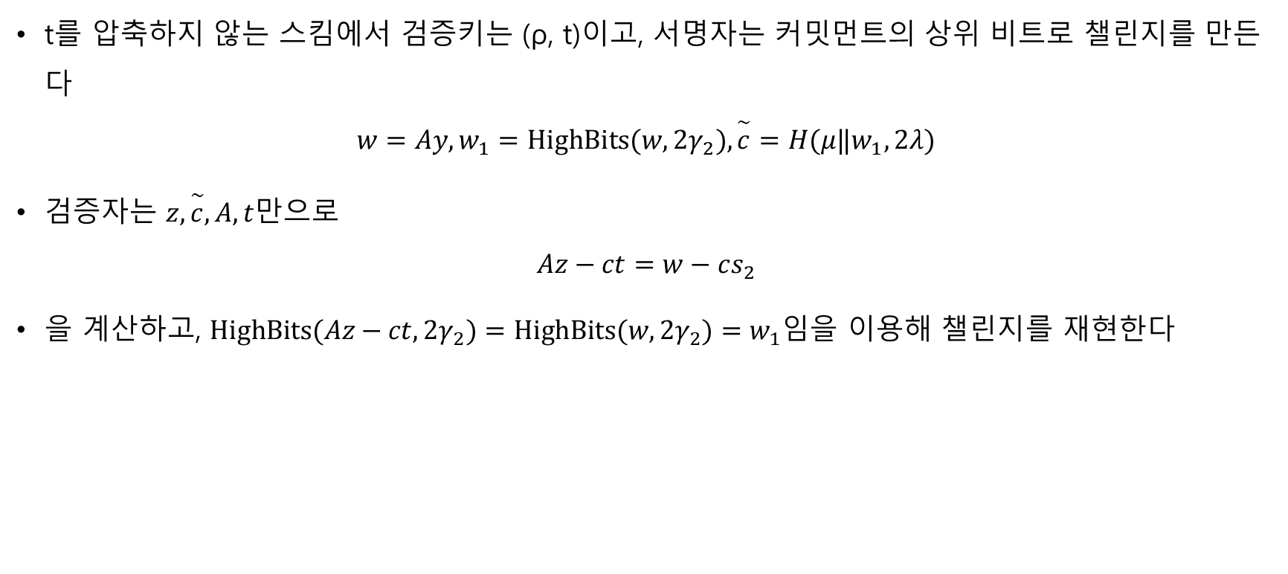
압축 전 검증 방식 재확인
t를 압축하지 않는 스킴에서 검증키는 (ρ, t)이고, 서명자는 커밋먼트의 상위 비트로 챌린지를 만든다
$$w=Ay,w_{1}=HighBits(w,2γ_{2}),\overset{\sim }{c}=H(μ‖w_{1},2λ)$$
검증자는 $z,\overset{\sim }{c},A,t$만으로
$$Az−ct=w−cs_{2}$$
을 계산하고, $HighBits(Az−ct,2γ_{2})=HighBits(w,2γ_{2})=w_{1}$임을 이용해 챌린지를 재현한다

Slide 9

압축이 만드는 검증자의 딜레마
이제 검증자는 t₁만 알고 t₀는 모른다. $Az−ct$ 대신 계산할 수 있는 것은
$$Az−ct_{1}·2^{d}=Az−c(t−t_{0})=(Az−ct)+ct_{0}=(w−cs_{2})+ct_{0}$$
즉 검증자가 얻는 값은 원하는 $w−cs_{2}$에 알 수 없는 항 $ct_{0}$이 더해진 값이다
다행히 $−ct_{0}$의 계수는 상대적으로 작을 것으로 기대된다

Slide 10

−ct₀ 크기 추정
ML-DSA-87: $d=13,τ=60,γ_{2}=261,888$
c ∈ Bτ이므로 256개 계수 중 정확히 60개만 ±1이고 나머지는 0
t0의 계수는 $(−2^{d−1},2^{d−1}]=(−4096,4096]$ 범위, 즉 최대 절댓값 4096
$$‖−c·t_{0}‖_{∞}≤60×4096=245,760<γ_{2}=261,888$$
따라서 ML-DSA-87에서는 $‖−ct_{0}‖_{∞}≤γ_{2}$가 항상 보장된다

Slide 11

힌트 비트
‖−ct₀‖∞ ≤ γ2일 때, $−ct_{0}$를 $(w−cs_{2})+ct_{0}$에 더하면 HighBits는 −1, 0, +1 중 하나만큼만 바뀐다 (자리올림, carry digit)
이 carry digit을 힌트 비트 h로 서명에 실어 보내면, 검증자가 $t_{0}$를 몰라도 HighBits를 복원할 수 있다
문제: carry digit은 {−1,0,+1} 세 가지 값인데, 힌트 비트 h는 {0,1} 두 가지뿐이다

Slide 12
경계 케이스 문제
α = 4, γ₂ = 2일 때, r에 z = +2 또는 z = −2를 더했을 때 HighBits가 바뀌는지 살펴보면
원인: 최댓값 근처의 배수 mα와 0α가 서로 붙어 있어(20과 0이 이웃) 경계가 애매해진다
r | HighBits(r) | r+2의 HighBits | r−2의 HighBits | 판정
6 | 1 | 8 → 2 (바뀜) | 4 → 1 (안 바뀜) | 정상: 하나만 바뀜
20 | 5 | 22 ≡ 1 → 0 (바뀜) | 18 → 4 (바뀜) | 문제: 둘 다 바뀜

Slide 13
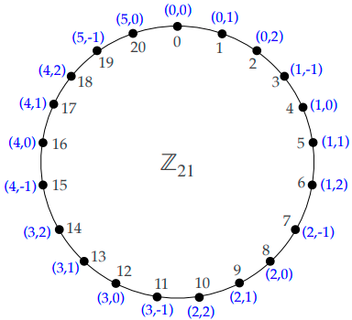
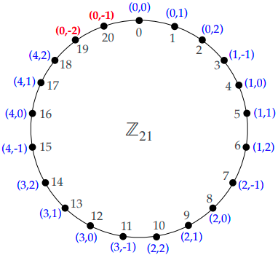

수정된 Decompose 정의
경계 문제를 없애기 위해 최댓값 근처 두 값의 HighBits를 재배정한다
$$r_{0}=r mods α$$
만약 $r−r_{0}=q−1$이면: $r_{1}=0,r_{0}=r_{0}−1$ (그렇지 않으면 $r_{1}=(r−r_{0})/α$)
결과: $0≤r_{1}<m$이고 $r=r_{1}α+r_{0} (mod q)$ — 표기: $r_{1}=HighBits(r,α),r_{0}=LowBits(r,α)$

Slide 14

MakeHint와 UseHint
MakeHint(z,r,α): 입력 $r∈[0,q−1],−α/2≤z≤α/2$
$$h=\left\{\begin{matrix}1, & HighBits(r+z,α)≠HighBits(r,α) \\ 0, & \text{otherwise}\end{matrix}\right.$$
UseHint(h,r,α): $(r_{1},r_{0})=Decompose(r,α)$를 구한 뒤 아래 표에 따라 반환
성질: $UseHint(MakeHint(z,r,α),r,α)=HighBits(r+z,α)$
h | r0 조건 | 반환값
0 | — | r1
1 | r0 > 0 | r1 + 1 mod m
1 | r0 ≤ 0 | r1 − 1 mod m

Slide 15
표기 확장: d와 ω
d: t에서 버리는 비트 수, ω: 힌트 벡터 h에서 허용하는 1의 최대 개수
q = 2²³ − 2¹³ + 1, n = 256은 모든 파라미터셋이 공유한다
파라미터셋 | (k, ℓ) | η | d | γ₁ | τ | β | γ₂ | λ | ω
ML-DSA-87 | (8, 7) | 2 | 13 | 2¹⁹ | 60 | 120 | (q−1)/32 | 256 | 75

Slide 16

완성형 Dilithium: 키 생성
Alice가
$ξ∈_{R}\{0,1\}^{256}$ 선택
$(ρ,ρ^{′},K)=H(ξ,1024)$ 계산
$A=ExpandA(ρ)∈R_{q}^{k×ℓ}$
$(s_{1},s_{2})=ExpandS(ρ^{′})$
$t=As_{1}+s_{2}∈R_{q}^{k}$
$(t_{1},t_{0})=Power2Round(t,d)$
$tr=H(ρ‖t_{1},512)$
검증키: $PK=(ρ,t_{1})$; 서명키: $SK=(ρ,K,tr,s_{1},s_{2},t_{0})$

Slide 17

완성형 Dilithium: 서명 생성 (1)
메시지 M으로 Alice가
$A=ExpandA(ρ)$ 계산
$μ=H(tr‖M,512)$ 계산
$ρ^{″}=H(K‖rnd‖μ,512)$ (rnd=0이면 결정적, 랜덤이면 hedged)
κ←0, Found←false로 초기화
이어서 루프를 돌며 z, r0, h를 계산하고 네 가지 조건을 모두 만족할 때까지 반복한다

Slide 18

완성형 Dilithium: 서명 생성 (2)
Found = false인 동안 다음을 반복:
$y=ExpandMask(ρ^{″},κ)∈{\overset{\sim }{S}}_{γ_{1}}^{ℓ}$
$w=Ay,w_{1}=HighBits(w,2γ_{2})$
$\overset{\sim }{c}=H(μ‖w_{1},2λ),c=SampleInBall(\overset{\sim }{c})$
$z=y+cs_{1},r_{0}=LowBits(w−cs_{2},2γ_{2})$
네 조건을 모두 만족하면 $h=MakeHint(−ct_{0},w−cs_{2}+ct_{0},2γ_{2})$ 계산 후 Found←true
κ←κ+ℓ
출력: $σ=(\overset{\sim }{c},z,h)$

Slide 19
서명 생성의 네 가지 조건
위 루프에서 Found←true가 되려면 다음 네 조건을 모두 만족해야 한다
조건 | 이유
‖z‖∞ < γ₁−β | z가 s₁의 정보를 누출하지 않도록 (안전성)
‖r₀‖∞ < γ₂−β | 검증자가 HighBits로 w₁을 복원할 수 있도록
‖−ct₀‖∞ < γ₂ | t 압축 후에도 t₀ 없이 검증이 가능하도록
h의 1의 개수 ≤ ω | 서명에 실리는 힌트 벡터 크기를 최소화

Slide 20

완성형 Dilithium: 서명 검증
공개키 PK=(ρ,t1), 메시지 M, 서명 σ=(c̃,z,h)로 Bob이
‖z‖∞ ≥ γ1−β 이거나 h의 1의 개수 > ω 이면 reject
$A=ExpandA(ρ)$
$tr=H(ρ‖t_{1},512),μ=H(tr‖M,512)$
$c=SampleInBall(\overset{\sim }{c})$
$w_{1}^{′}=UseHint(h,Az−ct_{1}·2^{d},2γ_{2})$
$\overset{\sim }{c}=H(μ‖w_{1}^{′},2λ)$ 이면 accept, 아니면 reject

Slide 21

정확성 증명 (1)
검증자가 계산하는 값을 전개하면
$$Az−ct_{1}·2^{d}=A(y+cs_{1})−c(t−t_{0})=Ay+cAs_{1}−c(As_{1}+s_{2})+ct_{0}$$
$$=w−cs_{2}+ct_{0}$$
즉 검증자가 얻는 값은 원하는 $w−cs_{2}$에 서명 생성 때 계산해둔 $ct_{0}$가 그대로 더해진 값이다

Slide 22
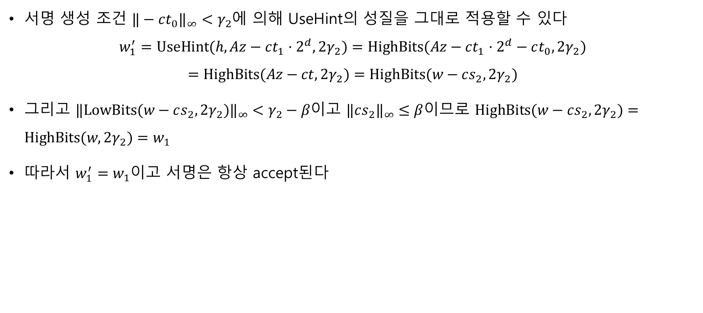
정확성 증명 (2)
서명 생성 조건 $‖−ct_{0}‖_{∞}<γ_{2}$에 의해 UseHint의 성질을 그대로 적용할 수 있다
$$w_{1}^{′}=UseHint(h,Az−ct_{1}·2^{d},2γ_{2})=HighBits(Az−ct_{1}·2^{d}−ct_{0},2γ_{2})$$
$$=HighBits(Az−ct,2γ_{2})=HighBits(w−cs_{2},2γ_{2})$$
그리고 $‖LowBits(w−cs_{2},2γ_{2})‖_{∞}<γ_{2}−β$이고 $‖cs_{2}‖_{∞}≤β$이므로 $HighBits(w−cs_{2},2γ_{2})=HighBits(w,2γ_{2})=w_{1}$
따라서 $w_{1}^{′}=w_{1}$이고 서명은 항상 accept된다

Slide 23
FIPS 204 세 파라미터 셋
세 파라미터셋 모두 q = 2²³ − 2¹³ + 1, n = 256을 공유한다
보안 강도는 행렬 A의 크기 (k, ℓ)로 조절된다
카테고리 2/3/5는 각각 256비트 해시, 192비트·256비트 블록암호 전수조사와 동등한 안전성을 뜻한다
파라미터셋 | 카테고리 | (k, ℓ) | η | d | γ₁ | τ | β | Γ₂ | λ | ω
ML-DSA-44 | 2 | (4, 4) | 2 | 13 | 2¹⁷ | 39 | 78 | (q−1)/88 | 128 | 80
ML-DSA-65 | 3 | (6, 5) | 4 | 13 | 2¹⁹ | 49 | 196 | (q−1)/32 | 192 | 55
ML-DSA-87 | 5 | (8, 7) | 2 | 13 | 2¹⁹ | 60 | 120 | (q−1)/32 | 256 | 75

Slide 24

ML-DSA-87 키·서명 크기 계산
검증키 $(ρ,t_{1})$: ρ: 256 비트, t₁: 8 × 256 × 10 비트
서명키 $(ρ,tr,s_{1},s_{2},K,t_{0})$:
ρ: 256 비트, tr: 512 비트 s₁: 7×256×3 비트, s₂: 8×256×3 비트, K: 256 비트, t₀: 8×256 ×13 비트
서명 $(\overset{\sim }{c},z,h)$: c̃ : 512 비트, z: 7×256×20 비트, h: 75+8 바이트
검증키 | 서명키 | 서명
2,592 바이트 | 4,896 바이트 | 4,627 바이트

Slide 25
힌트 벡터의 압축 인코딩
h는 k개의 256비트 벡터 h₁, …, h_{k}로 구성되며, 그대로 저장하면 256×k비트 (k=8이면 256바이트)
1의 개수가 최대 ω(=75)개뿐이므로, 값이 아니라 1의 위치만 기록하는 편이 더 효율적이다
길이 ω+k 바이트의 배열 y로 인코딩한다
ML-DSA-87(ω=75, k=8): 배열 길이 83바이트
256바이트보다 훨씬 작다
바이트 위치 | 기록 내용
y[1] … y[u] (u≤ω) | h₁, …, h_{k}에서 1인 비트의 위치 (순서대로)
y[ω+1] | h₁의 1의 개수
y[ω+2] | h₁, h₂까지의 1의 개수 누적
⋮ | ⋮
y[ω+k] | h₁, …, h_{k}의 1의 개수 누적 (=u)

Slide 26
세 파라미터 셋의 키·서명 크기 비교
RSA·타원곡선 서명 스킴에 비해 키·서명 크기가 훨씬 크다
PQC 전환에서 실무적으로 고려해야 할 제약
파라미터셋 | 카테고리 | 서명키(바이트) | 검증키(바이트) | 서명(바이트)
ML-DSA-44 | 2 | 2,560 | 1,312 | 2,420
ML-DSA-65 | 3 | 4,032 | 1,952 | 3,309
ML-DSA-87 | 5 | 4,896 | 2,592 | 4,627

Slide 27

서명 생성 기대 반복 횟수: p₁, p₂, p₃
네 조건 중 뒤 두 조건(‖−ct₀‖∞<γ₂, h의 1의 개수 ≤ ω)을 하나로 묶어, 세 확률 p₁, p₂, p₃로 나눠본다
$$p_{1}=Prob(‖z‖_{∞}<γ_{1}−β)≈{(1−\frac{β+1/2}{γ_{1}})}^{256ℓ}≈e^{−256ℓβ/γ_{1}}$$
$$p_{2}=Prob(‖r_{0}‖_{∞}<γ_{2}−β)≈{(1−\frac{β+1/2}{γ_{2}})}^{256k}≈e^{−256kβ/γ_{2}}$$
p₃ = Prob(‖−ct₀‖∞<γ₂ 이고 h의 1의 개수 ≤ ω)
경험적으로 p₃ > 0.98

Slide 28

기대 반복 횟수 계산 결과
네 조건이 모두 성립할 확률은 $p_{1}p_{2}p_{3}$이므로 기대 반복 횟수는
$$\frac{1}{p_{1}p_{2}p_{3}}≈\frac{1}{p_{1}p_{2}}≈e^{256β(ℓ/γ_{1}+k/γ_{2})}$$
γ₁·γ₂를 늘리면 반복은 줄지만 안전성이 약해지고, k·ℓ은 안전성 대 크기, η는 안전성 대 효율의 트레이드오프다
파라미터셋 | ML-DSA-44 | ML-DSA-65 | ML-DSA-87
기대 반복 횟수 | 4.25 | 5.1 | 3.85

Slide 29
t 압축이 안전성에 미치는 영향
t 압축(t₁만 공개, t₀는 서명키에 보관)은 공격자가 볼 수 있는 정보를 오히려 줄인다
안전성 증명은 그대로 유지된다
정리(EUF-CMA): D-MLWE와 MSIS가 어렵고 H가 랜덤 오라클로 모델링된다는 가정 아래, 완성형 Dilithium(t 압축 포함)은 선택 메시지 공격 하 존재적 위조 불가능(EUF-CMA)이다

